Slide 1

Implementación de principios de licenciamiento socialmente responsables
Bryce Pilz
Vicepresidente adjunto de investigación -
Licencias y alianzas estratégicas

Slide 2
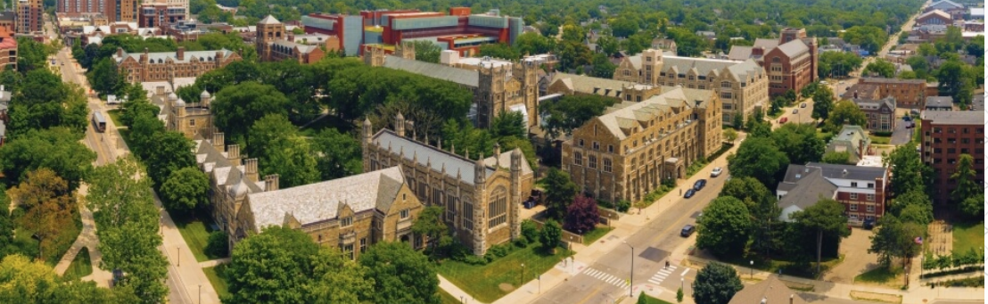
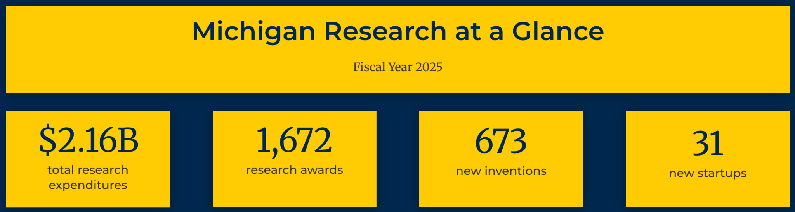

Slide 3


Nuestro trabajo consiste en asegurarnos de que cada descubrimiento de investigación de la Universidad de Michigan tenga la oportunidad de cambiar el mundo.
MAXIMIZAR EL IMPACTO SOCIAL POSITIVO

Slide 4
LOS NUEVE PUNTOS DE LA AUTORIDAD PARA LA CONCESIÓN DE LICENCIAS EN APROVECHAMIENTO DEL INTERES PUBLICO
Reservar derechos de investigación
Milestones de diligencia para fomentar el desarrollo y el uso
Limitar la concesión de licencias para futuras mejoras
Identificar y gestionar los conflictos de intereses
Amplio acceso a herramientas de investigación
Considerar cuidadosamente el enforcement de la ley
Tenga en cuenta las regulaciones
Tenga cuidado con los agregadores de patentes
Considerar las disposiciones
Fondo
Origen: Principios para garantizar la concesión de licencias de manera socialmente responsable (adoptados en 2007)
Adopción: Más de 120 instituciones firmadas, incluidas la Fundación Universidad del Norte y Cambiotec AC
Otros modelos: La Federación Neerlandesa de Centros Médicos Universitarios y otras organizaciones han adoptado principios similares.
Principios para garantizar la concesión de licencias de manera socialmente responsable (adoptados en 2007)
Más de 120 instituciones firmadas, incluidas la Fundación Universidad del Norte y Cambiotec AC
La Federación Neerlandesa de Centros Médicos Universitarios y otras organizaciones han adoptado principios similares.

Slide 5
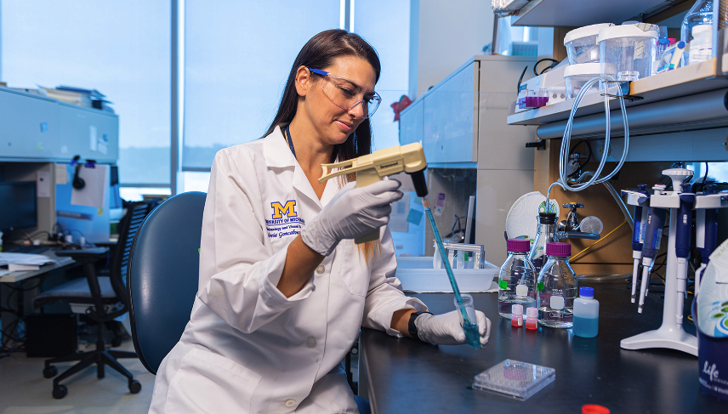
#1 DERECHOS DE INVESTIGACIÓN
Contexto
Postura estándar: La investigación institucional debe permanecer libre de la exclusividad comercial.
Es necesario tener en cuenta que no existe un derecho de "uso legítimo" para las patentes, por lo que el licenciante debe reservar explícitamente este derecho en una licencia exclusiva.
Negociaciones: Pueden ser objeto de intensas negociaciones, especialmente en el ámbito de las ciencias biológicas.
Punto 1
Las universidades deberían reservarse el derecho a utilizar las invenciones bajo licencia y a permitir que otras organizaciones gubernamentales y sin ánimo de lucro hagan lo mismo.

Slide 6
DERECHOS DE INVESTIGACION RESERVADOS POR LA UM
Problemas comunes
Solicitud común: Limitar la capacidad de realizar investigaciones financiadas por la industria.
Se requiere el consentimiento del inventor.
Petición común: Limitar la investigación “clínica”.
Se requiere el consentimiento del inventor y la restricción se limita al laboratorio del inventor.
Solicitud común: Limitar la capacidad de otorgar derechos a otros.
aceptará notificar al licenciatario
ARTÍCULO 2: OTORGAMIENTO DE DERECHOS
2.1 MICHIGAN otorga por la presente al LICENCIATARIO una licencia exclusiva bajo los DERECHOS DE PATENTE, con derecho a otorgar sublicencias, ambas sujetas a los términos y condiciones de este Acuerdo, en el CAMPO DE USO y el TERRITORIO para fabricar, mandar fabricar, importar, usar, comercializar, ofrecer para la venta y vender PRODUCTOS LICENCIADOS.
2.2 Sin limitar ningún otro derecho que pueda tener, MICHIGAN se reserva específicamente el derecho para sí mismo y sus AFILIADOS de ejercer y haber ejercido los DERECHOS DE PATENTE para fines de investigación, servicio público, internos (incluidos los clínicos) y/o educativos, y el derecho de otorgar los mismos derechos limitados a otras instituciones de investigación sin fines de lucro.

Slide 7
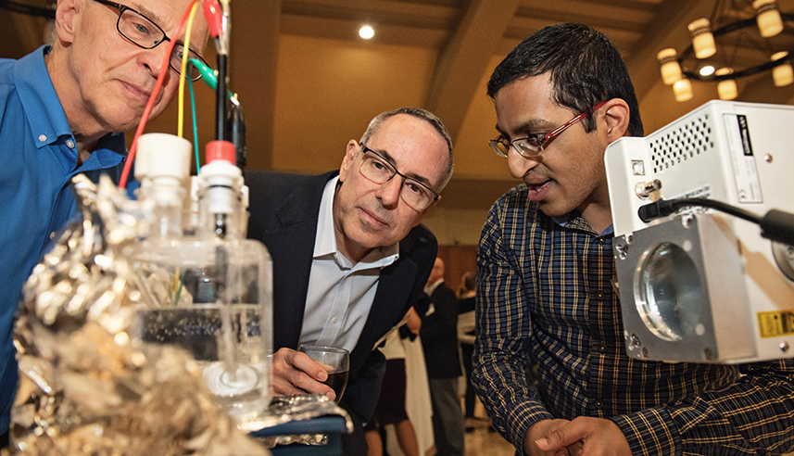
#2 DILIGENCIA
Contexto
Misión: Nuestra misión es facilitar la adopción. Las licencias no permiten dejar la tecnología en el olvido.
Todas las licencias: Los hitos de diligencia debida son importantes en TODAS las licencias (no solo en las exclusivas).
Posición estándar: Debe haber hitos objetivos que garanticen que la tecnología se lleve al mercado.
Punto 2
Las licencias exclusivas deben estructurarse de manera que fomenten el desarrollo y el uso de la tecnología.

Slide 8
HITOS DE DILIGENCIA
ARTÍCULO 5: HITOS DE DILIGENCIA
5.1 El LICENCIATARIO deberá realizar esfuerzos diligentes para desarrollar, obtener todas las aprobaciones gubernamentales aplicables, fabricar, comercializar activamente y satisfacer la demanda del mercado de toda la gama de PRODUCTOS LICENCIADOS en el TERRITORIO, de forma continua durante la vigencia de este Acuerdo. Si la comercialización de múltiples PRODUCTOS LICENCIADOS es comercialmente razonable, entonces los requisitos de esta Sección se aplicarán a todos dichos PRODUCTOS LICENCIADOS.
5.2 EL LICENCIATARIO deberá alcanzar los siguientes hitos de debida diligencia para los PRODUCTOS LICENCIADOS (en conjunto, los “HITOS”) en las fechas indicadas:
Los requisitos de esta Sección 5.2 son adicionales a la Sección 5.1 y a cualquier otra Sección de este Acuerdo, y no la limitan. Cada HITO se aplica únicamente al primero de una serie de PRODUCTOS LICENCIADOS diferentes, y no a los PRODUCTOS LICENCIADOS posteriores. El LICENCIATARIO tiene derecho a cumplir con sus obligaciones conforme a la Sección 5.1 y/o la Sección 5.2, ya sea por sí mismo o mediante los actos de un SUBLICENCIATARIO que cumpla con las obligaciones de este Acuerdo.
Problemas comunes
Hitos: Se pueden tomar los hitos de la presentación del licenciatario. El licenciatario puede sugerir fechas.
Solicitud común: Añadir un modificador de "razonabilidad comercial" a los hitos específicos.
La UM no estará de acuerdo con esto. Se necesita objetividad.
Sugerencia: Sea preciso con el lenguaje. Los hitos a menudo requieren una redacción personalizada.

Slide 9
HITOS DE DILIGENCIA (REMEDIOS)
ARTÍCULO 5: DILIGENCIA
****
5.3 El LICENCIATARIO deberá alcanzar cada HITO en o antes de las fechas límite indicadas. El LICENCIATARIO deberá notificar a MICHIGAN dentro de los catorce días posteriores a cada fecha límite si se alcanzó o no dicho HITO. Si el LICENCIATARIO no notifica correctamente a MICHIGAN que no ha alcanzado un HITO aplicable según este Artículo antes de la fecha límite de dicho HITO, se considerará que el LICENCIATARIO ha incumplido sustancialmente este Acuerdo. Las partes acuerdan que la falta de MICHIGAN de notificar el incumplimiento o iniciar procedimientos por incumplimiento según el Artículo 11 o cualquier otra disposición de este Acuerdo no constituirá una renuncia ni un impedimento con respecto a la capacidad de MICHIGAN para hacerlo en cualquier momento futuro, y cualquier período de prescripción que de otro modo sería aplicable se extenderá hasta por un período igual al período de tiempo desde la fecha límite del HITO hasta la terminación de este Acuerdo.
¿Lo que sucede?
Posición de UM: Debe existir un mecanismo para que UM recupere la propiedad intelectual si el licenciatario no cumple con los plazos establecidos.
Sea claro sobre el derecho a rescindir el contrato.
Flexibilidad:
Tarifa única de extensión por hito
Convertir a no exclusivo (no preferido)

Slide 10

#3 MEJORAS FUTURAS
Contexto
Acceso al trabajo futuro:
Patrocinar la investigación (otorgará la posibilidad de licenciar la propiedad intelectual derivada del proyecto patrocinado).
Relación con el inventor
Evite Pipeline: El licenciatario no tiene derecho automático a trabajos futuros.
Punto 3
Esfuércese por minimizar la concesión de licencias para “mejoras futuras”.

Slide 11
MEJORAS FUTURAS
Problemas comunes
Posición estándar: No se debe obstaculizar el trabajo inventivo futuro.
Alternativa razonable: Es razonable otorgar la opción a un conjunto de "mejoras" definido de forma restringida.
Clave: Limitado a invenciones de inventores de propiedad intelectual licenciada, lo que permite a los inventores dar su consentimiento expreso.
DEFINICIONES
1.3 “MEJORAS” significa cualquier modificación, cambio, mejora en y a los PRODUCTOS LICENCIADOS o PROCESOS LICENCIADOS, estén o no patentados, que: (a) sean realizados por MICHIGAN y divulgados por escrito a las Asociaciones de Innovación de MICHIGAN dentro de los tres (3) años de la Fecha de Entrada en Vigor; (b) la práctica de tales infringiría necesariamente al menos una reivindicación dentro de los DERECHOS DE PATENTE en el CAMPO DE USO; (c) haya sido realizada únicamente por inventores nombrados en solicitudes o patentes dentro de los DERECHOS DE PATENTE; (d) un interés indiviso en dicha invención y derechos de patente relacionados sea propiedad de MICHIGAN; y (e) no estén gravados por obligaciones preexistentes de MICHIGAN con ningún tercero existente antes de la FECHA DE ENTRADA EN VIGOR.

Slide 12

#4 CONFLICTOS DE INTERÉS
Contexto
Integridad en la investigación: Es fundamental proteger la integridad de la investigación tanto del individuo como de la institución.
Tecnología: Hay que hacer lo correcto por la tecnología (darle a la tecnología la mejor oportunidad para cambiar el mundo).
Es común: dado que la mayoría de nuestras licencias se otorgan a nuevas empresas emergentes, los conflictos de intereses son frecuentes. Esto no es necesariamente malo, siempre y cuando se gestione adecuadamente.
Punto 4
Las universidades deberían prever y ayudar a gestionar los conflictos de intereses relacionados con la transferencia de tecnología.

Slide 13
GESTIÓN DE CONFLICTOS DE INTERÉS
Gestión
Divulgación: Divulgar cualquier interés externo en publicaciones, presentaciones y a los estudiantes.
Defensor del estudiante: Miembro neutral del profesorado al que los estudiantes pueden acudir.
Investigación continua: La Universidad de Michigan permitirá que el profesorado continúe investigando temas relacionados con la propiedad intelectual bajo licencia.
Aprobación de acuerdos: Todas las licencias que presenten conflictos de intereses son revisadas por un comité y aprobadas por la Junta de Regentes.
ARTÍCULO 14: CONFLICTO DE INTERESES
14.1 El presente Acuerdo y las licencias otorgadas en virtud del mismo están sujetos a la aprobación por mayoría de dos tercios de los votos de la Junta de Regentes de la Universidad de Michigan.
14.2 A menos que MICHIGAN proporcione las aprobaciones formales apropiadas, el desarrollo continuo de PRODUCTOS CON LICENCIA se llevará a cabo sin el uso de fondos, instalaciones u otros recursos de MICHIGAN o fondos administrados por MICHIGAN.
14.3 EL LICENCIATARIO deberá cooperar con MICHIGAN en el desarrollo e implementación de planes apropiados para la gestión de posibles conflictos de intereses y conflictos de compromiso de los empleados de MICHIGAN.

Slide 14

#5 ACCESO AMPLIADO
Contexto
Misión: Maximizar el impacto social positivo, equilibrando la concesión de licencias a gran escala con la necesidad de que el licenciatario invierta para llevar la tecnología al mercado.
Variedad de modelos: Las diferentes tecnologías requieren diferentes modelos de licenciamiento.
Punto 5
Garantizar un amplio acceso a las herramientas de investigación.

Slide 15
GARANTIZAR UN ACCESO AMPLIO: NO EXCLUSIVIDAD
ARTÍCULO 2: OTORGAMIENTO DE DERECHOS
2.1 MICHIGAN otorga por la presente al LICENCIATARIO una licencia no exclusiva bajo los DERECHOS DE PATENTE, sujeta a los términos y condiciones de este Acuerdo, en el CAMPO DE USO y el TERRITORIO para fabricar, mandar fabricar, importar, usar, comercializar, ofrecer para la venta y vender PRODUCTOS LICENCIADOS.
No exclusivo vs. Exclusivo
Año fiscal anterior:
240 licencias no exclusivas
43 licencias exclusivas
Cuándo funciona la exclusividad: Cuando la cantidad de inversión necesaria para lanzar el producto al mercado exige exclusividad.

Slide 16
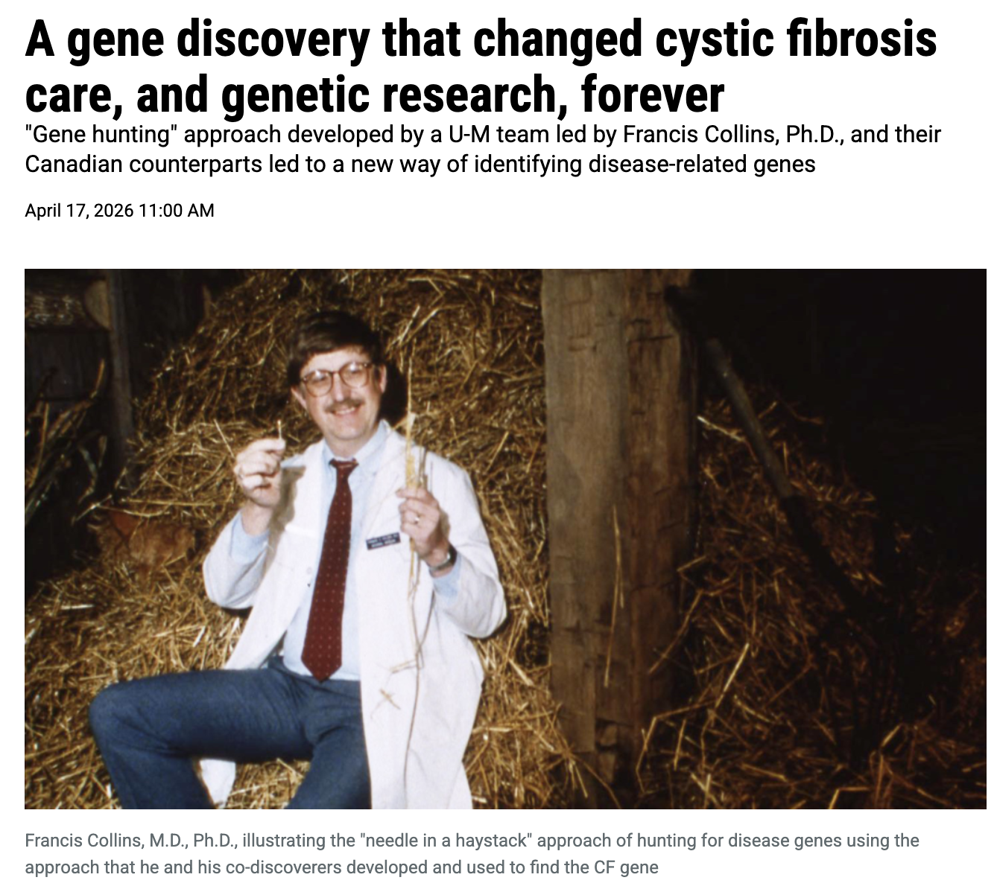
GARANTIZAR UN ACCESO AMPLIO: EJEMPLO
Licencias de patentes del gen de la fibrosis quística
No exclusivo: Se utiliza una licencia no exclusiva para permitir un acceso amplio.
Tarifas: Estructura de tarifas razonable que permite realizar diagnósticos internos.
Aportación del inventor: La aportación significativa del inventor contribuyó a la estrategia.
ONG: Se asociaron con OneWorldHealth para facilitar la concesión de licencias humanitarias.

Slide 17
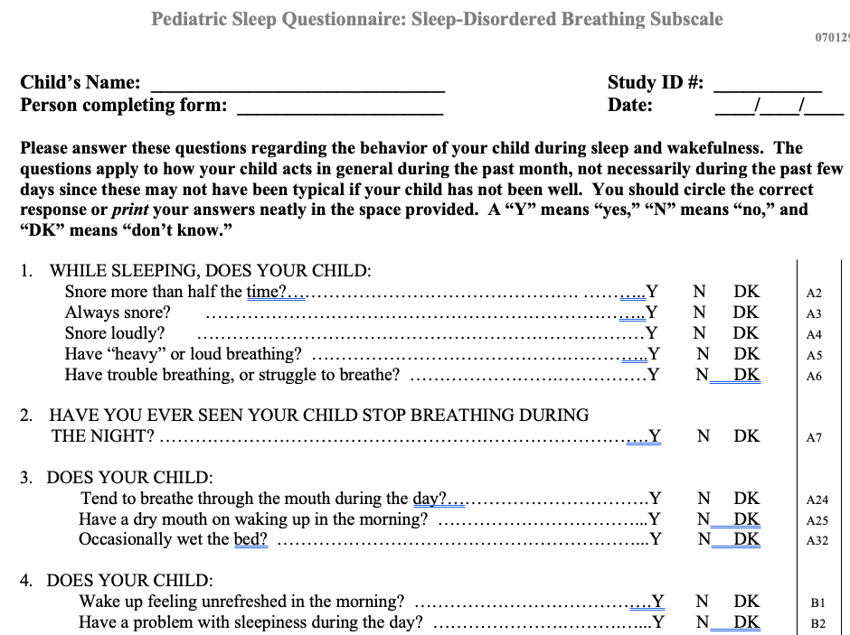
GARANTIZAR UN ACCESO AMPLIO: CONTRATOS DE EMPLEO
Resultados informados por los pacientes
ACUERDO DE LICENCIA DE USUARIO FINAL
I. LICENCIA
MICHIGAN otorga por la presente al LICENCIATARIO un derecho no exclusivo e intransferible para usar el PROGRAMA únicamente dentro del departamento o unidad de negocio mencionado anteriormente y sujeto a los términos y condiciones de este Acuerdo.
II. LIMITACIÓN DE LA LICENCIA Y RESTRICCIONES
A. Se otorga al LICENCIATARIO el derecho a utilizar el PROGRAMA en un ensayo clínico y estudios de investigación bajo el programa de apoyo del LICENCIATARIO para la “Validación de las herramientas de Medidas de Resultados Informados por el Paciente (PROMs) en Distrofias Retinianas Hereditarias (IRD)”, número de la Junta de Ética de la Investigación 1000062319. La licencia permite su uso con un número ilimitado de participantes únicos en el protocolo de investigación mencionado anteriormente (denominado colectivamente como “ESTUDIO”). En relación con el ESTUDIO, MICHIGAN autoriza al LICENCIATARIO a modificar y traducir el PROGRAMA según lo establecido en el Anexo A adjunto. El PROGRAMA será distribuido por el departamento o unidad de negocio mencionado anteriormente o por la persona designada por dicho departamento o unidad de negocio a los participantes inscritos en el ESTUDIO a intervalos apropiados durante la vigencia de este Acuerdo.
>1,5 millones de pacientes
“Se les dio voz a través de los resultados informados por los pacientes de la UM” (últimos 10 años).
Más de 30 resultados reportados por pacientes activos
en múltiples áreas en la UM

Slide 18
GARANTIZANDO UN ACCESO AMPLIO: DOBLE VÍA
LICENCIA ACADEMICA GRATUITA
HERRAMIENTA DE INVESTIGACIÓN DIGITAL
60 días
de ensayo
Licencia comercial pagada

Slide 19
GARANTIZAR UN ACCESO AMPLIO: ÁMBITOS DE USO
ARTÍCULO 6: SUBLICENCIAS
6.5 Si en cualquier momento después del segundo aniversario de la FECHA DE ENTRADA EN VIGOR, un tercero (“Tercero Interesado”) notifica a MICHIGAN o al LICENCIATARIO su interés genuino en comercializar PRODUCTOS LICENCIADOS en un campo de uso para el cual el LICENCIATARIO o un SUBLICENCIATARIO no esté desarrollando o vendiendo PRODUCTOS LICENCIADOS (“Nuevo Campo de Uso”), MICHIGAN puede proporcionar una notificación por escrito al LICENCIATARIO que identifique específicamente dicho Nuevo Campo de Uso (“Notificación del Tercero Interesado”). Dentro de los sesenta (60) días posteriores a dicha notificación de MICHIGAN, el LICENCIATARIO deberá proporcionar una notificación por escrito a MICHIGAN (“Elección del Nuevo Campo de Uso”), que contenga uno de los siguientes: (a) Declaración escrita del LICENCIATARIO y evidencia documentada de sus esfuerzos comercialmente razonables para desarrollar un PRODUCTO LICENCIADO para uso comercial en el Nuevo Campo de Uso (que será revisado y verificado por MICHIGAN a su razonable discreción); (b) La elección del LICENCIATARIO de modificar la definición de “CAMPO DE USO” en virtud del presente para excluir el Nuevo Campo de Uso, que será negociado de buena fe por las Partes y documentado dentro de los treinta (30) meses posteriores a la Elección del Nuevo Campo de Uso; (c) La elección del LICENCIATARIO de negociar de buena fe con el Tercero Interesado una sublicencia exclusiva en el Nuevo Campo de Uso en términos comercialmente razonables (que se completará dentro de los tres (3) meses posteriores a la Elección del Nuevo Campo de Uso); o (d) La elección del LICENCIATARIO de entablar negociaciones con MICHIGAN para modificar el Acuerdo para incluir términos de diligencia específicos que aborden y requieran específicamente el desarrollo inmediato de PRODUCTOS LICENCIADOS en el Nuevo Campo de Uso (dicha modificación se completará dentro de los tres (3) meses posteriores a la Elección del Nuevo Campo de Uso). Si la elección particular en la elección del Nuevo Campo de Uso del LICENCIATARIO no es aceptada (en el caso de la elección (a)) o completada en el período de tiempo especificado anteriormente a pesar de los esfuerzos de buena fe de MICHIGAN, entonces, tras el aviso por escrito de diez (10) días de MICHIGAN al LICENCIATARIO, la definición de “CAMPO DE USO” que figura en el presente documento se modificará automáticamente para excluir el Nuevo Campo de Uso.
Campos de uso no explorados
Problema común
Las tecnologías universitarias suelen tener múltiples aplicaciones potenciales.
Los licenciatarios inicialmente desean tener acceso a todos los campos de uso.
Las universidades quieren garantizar que se pueda explorar cualquier campo de aplicación potencial.
Compromiso: Permite al licenciatario recaudar fondos y explorar todos los campos de uso; preserva la capacidad de abordar un campo de uso cuando un tercero viable está interesado.

Slide 20
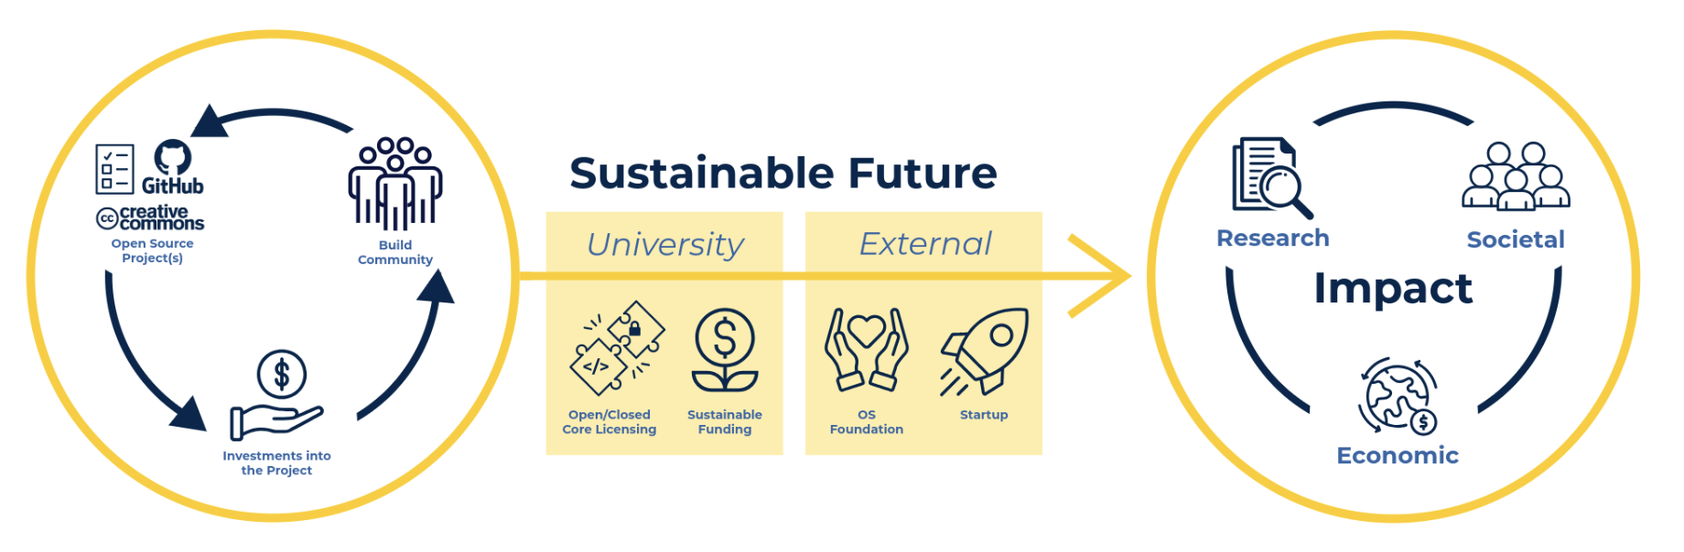
SOPORTE PARA LICENCIAS DE CÓDIGO ABIERTO

Slide 21
#6 APLICACIÓN DE LA LEY
Contexto
Situaciones excepcionales: Los litigios relacionados con innovaciones académicas son extremadamente raros.
Controles: Resulta útil imponer controles razonables sobre la capacidad del licenciatario para hacer cumplir las normas.
Punto 6
Las medidas coercitivas deben considerarse detenidamente.

Slide 22
APLICACIÓN
Controles de aplicación
Derecho diferido: La tecnología debe haber llegado al mercado o a los ensayos clínicos.
Investigación: El titular de la licencia debe realizar una investigación exhaustiva.
Aviso: La licencia debe notificar a la UM con 20 días de anticipación.
Equilibrio: Conciliar la necesidad del licenciatario de proteger su inversión con la prevención de una aplicación temeraria de la normativa que frene la innovación.
ARTÍCULO 8: APLICACIÓN
8.1 Cada parte deberá notificar de inmediato a la otra por escrito sobre cualquier acto conocido de posible infracción de los DERECHOS DE PATENTE por parte de otra parte. [Después de que ocurra primero (a) la PRIMERA VENTA COMERCIAL o (b) el LICENCIATARIO presente cualquier Exención de Dispositivo de Investigación o Solicitud de Nuevo Medicamento de Investigación (o equivalente) requerida ante la Administración de Alimentos y Medicamentos, el LICENCIATARIO tiene la primera opción de hacer valer los DERECHOS DE PATENTE contra la infracción por parte de otras partes dentro del TERRITORIO y el CAMPO DE USO, incluyendo aquellos anteriores a la FECHA DE ENTRADA EN VIGOR. El LICENCIATARIO no deberá presentar ninguna demanda sin (a) realizar primero una investigación exhaustiva y diligente de los méritos de dicha demanda, incluyendo con respecto a la validez y la aplicabilidad de los DERECHOS DE PATENTE; (b) que existan bases legales y económicas razonables para hacerlo; y (c) notificar a MICHIGAN veinte días antes de cualquier presentación de dicha demanda. Este derecho de ejecución incluye la interposición, tramitación y resolución de todas las acciones por infracción a su cargo, salvo que el LICENCIATARIO solo podrá llegar a un acuerdo con el asesoramiento y consentimiento de MICHIGAN. El LICENCIATARIO tiene derecho a interponer una demanda con el abogado de su elección, sujeto a la aprobación de MICHIGAN, la cual no se denegará ni se demorará injustificadamente. El LICENCIATARIO podrá otorgar a terceros el derecho de ejecución del presente contrato, pero solo con la autorización expresa y por escrito de MICHIGAN.
8.2 Si el LICENCIATARIO ha cumplido con el párrafo 8.1, MICHIGAN le proporcionará asistencia razonable con respecto a dichas acciones, pero solo si el LICENCIATARIO reembolsa de inmediato a MICHIGAN los gastos directos incurridos en relación con dicha asistencia prestada a solicitud del LICENCIATARIO o razonablemente requerida por MICHIGAN, incluyendo, entre otros, los gastos incurridos en cumplimiento de las obligaciones de descubrimiento. El LICENCIATARIO defenderá, indemnizará y mantendrá indemne a MICHIGAN con respecto a cualquier reclamación presentada por un presunto infractor razonablemente relacionada con la aplicación de los DERECHOS DE PATENTE conforme a este Artículo, incluyendo, entre otros, las contrademandas antimonopolio y las reclamaciones para el cobro de honorarios de abogados.

Slide 23
#7 LICENCIA DE CONOCIMIENTOS TÉCNICOS
Conocimientos prácticos sobre licencias
Tema de actualidad: Mayor interés en la concesión de licencias de conocimientos técnicos:
licenciatarios que buscan libertad para operar bajo todas las formas de propiedad intelectual
Mayor importancia de los datos y otra información no patentable (por ejemplo, dianas farmacológicas).
Sensibilidad universitaria:
Libertad académica (no se puede impedir que los profesores compartan/presenten).
Importancia de la publicación
Controles de exportación
Punto 7
Tenga en cuenta las regulaciones de exportación.

Slide 24
LICENCIAS DE CONOCIMIENTOS TÉCNICOS
Licencias de conocimientos técnicos
No exclusivo: UM solo otorgará licencias de conocimientos técnicos de forma no exclusiva.
Sin requisitos futuros: El conocimiento técnico se limita a la información ya proporcionada; no existe obligación de proporcionar conocimiento técnico en el futuro.
Controles de exportación : Control de exportaciones para cualquier transferencia de conocimientos técnicos.
DEFINICIONES
“ CONOCIMIENTOS ” significa los derechos de MICHIGAN sobre descubrimientos, información, secretos comerciales, conocimiento, tecnología, medios, métodos, procesos, prácticas, fórmulas, instrucciones, habilidades, técnicas, procedimientos, experiencias, ideas, asistencia técnica, diseños, dibujos, procedimientos de ensamblaje, programas informáticos, aparatos, especificaciones, resultados, ensayos, materiales, datos e información (“Materiales”), generados por o bajo la supervisión de los Dres. _____ y ____ o personal de MICHIGAN bajo su supervisión que MICHIGAN posee, tiene bajo licencia o controla de otra manera, sean o no confidenciales, de propiedad exclusiva, patentados o patentables, siempre que los Materiales: (i) sean necesarios o razonablemente útiles para que el LICENCIATARIO los explote en relación con la TECNOLOGÍA LICENCIADA; y (ii) sean (en forma escrita, electrónica o cualquier otra forma tangible) entregados efectivamente al LICENCIATARIO dentro de los sesenta (60) días de la fecha de entrada en vigor de la licencia aplicable.
ARTÍCULO 1: OTORGAMIENTO DE DERECHOS
MICHIGAN otorga por la presente al LICENCIATARIO una licencia no exclusiva y libre de regalías sobre CONOCIMIENTOS TÉCNICOS, sujeta a los términos y condiciones de este Acuerdo, en el CAMPO DE USO y el TERRITORIO para desarrollar, hacer desarrollar, fabricar, hacer fabricar, usar, importar, importar, distribuir, vender, ofrecer a la venta y haber vendido TECNOLOGÍA CON LICENCIA.

Slide 25
#8 SELECCIÓN DE SOCIOS
Importante
Requisitos para la obtención de licencias: UM invierte importantes recursos en la cualificación de socios potenciales.
Punto 8
Tenga en cuenta las implicaciones de trabajar con agregadores de patentes.

Slide 26
SELECCIÓN DE SOCIOS
Fogonadura
Inventor - Licenciatario: La relación del licenciatario con el inventor es un criterio fundamental en la selección y el éxito del licenciatario.
Periodos de opción: Pueden ser un periodo útil de debida diligencia bidireccional.
Requisitos: El éxito siempre es incierto, por lo que es fundamental establecer hitos de diligencia.
ACUERDO DE OPCIÓN DE PATENTE
4.3 EJERCICIO DE LA OPCIÓN . El titular de la opción podrá ejercerla presentando a Michigan un plan de negocios que describa su intención y capacidad para desarrollar y comercializar PRODUCTOS CON LICENCIA dentro del CAMPO DE USO para uso público tan pronto como sea posible, de conformidad con prácticas y criterios comerciales sólidos y razonables. Como mínimo, el plan de negocios deberá incluir:
i. un equipo directivo identificado, comprometido, experimentado y capaz,
ii. una estrategia de comercialización apropiada y
iii. un plan de capitalización que indique un acceso suficiente al capital para permitir la ejecución del plan de comercialización.
La aceptación del plan de negocios del TITULAR DE LA OPCIÓN queda a la entera discreción de MICHIGAN. No obstante, el TITULAR DE LA OPCIÓN no podrá ejercer su opción en ningún momento mientras exista pendiente un litigio o procedimiento administrativo en el que haya alegado la invalidez o inaplicabilidad de cualquier reclamación sobre los DERECHOS DE PATENTE, ya sea directamente o a través de un tercero.

Slide 27

#9 NECESIDADES NO SATISFECHAS
Aproches
Derecho reservado: Derecho amplio, pero aplicable únicamente a patentes licenciadas.
Sublicencia obligatoria: Normalmente solo se aplica a patentes licenciadas.
Planes de acceso asequible: un enfoque moderno impulsado por UCLA y Medicines Patent Pool.
Punto 9
Considere la posibilidad de incluir disposiciones que aborden necesidades no satisfechas, como las de poblaciones de pacientes o áreas geográficas desatendidas, prestando especial atención a la mejora de las terapias, los diagnósticos y las tecnologías agrícolas para el mundo en desarrollo.

Slide 28
PLANES DE ACCESO ASEQUIBLES
4.7 El LICENCIATARIO deberá proporcionar a MICHIGAN un Plan de Acceso Asequible del alcance establecido en esta Sección 4.7 dentro de los tres (3) meses posteriores a la primera autorización de comercialización de un PRODUCTO LICENCIADO recibida por el LICENCIATARIO o un SUBLICENCIATARIO de la Administración de Alimentos y Medicamentos de los Estados Unidos o la Agencia Europea de Medicamentos. El LICENCIATARIO se compromete a realizar esfuerzos razonables para avanzar en la implementación de los planes establecidos en el Plan de Acceso Asequible, el cual podrá ser modificado periódicamente.
(a) “Plan de Acceso Asequible” significa una declaración escrita que establece: (a) los países de ingresos bajos y medianos específicos en los que ni el LICENCIATARIO ni ningún SUBLICENCIATARIO tienen la intención de comercializar los PRODUCTOS LICENCIADOS (los “Territorios No Comercializados”); (b) las acciones que tomará el LICENCIATARIO y, si corresponde, los SUBLICENCIATARIOS que razonablemente tienen la intención de apoyar el acceso asequible en los Territorios No Comercializados por parte de los pacientes a productos que constituirían PRODUCTOS LICENCIADOS si estuvieran cubiertos por uno o más de los DERECHOS DE PATENTE; y (c) las acciones que tomará el LICENCIATARIO y, si corresponde, los SUBLICENCIATARIOS que razonablemente tienen la intención de apoyar el acceso asequible para las poblaciones vulnerables, desatendidas y con necesidades especiales en los EE. UU. Dichas acciones, como se mencionó anteriormente, deberán incluir como mínimo estrategias, tales como licencias o asociaciones (que pueden incluir, por ejemplo, asociaciones con organizaciones sin fines de lucro), y cronogramas para las mismas. En el presente documento, “LMICs” se refiere a los países de ingresos bajos y medios, según la definición y/o el uso que le da el Grupo del Banco Mundial, sus principales organizaciones miembros reconocidas y/o sus sucesores. A solicitud del LICENCIATARIO, MICHIGAN se compromete a reunirse con él para colaborar en la elaboración del Plan de Acceso Asequible.
(b) No obstante lo anterior, en lugar de presentar un Plan de Acceso Asequible, el LICENCIATARIO podrá presentar una explicación escrita razonablemente detallada sobre por qué considera que un Plan de Acceso Asequible es irrazonable o inviable (la “Declaración de Inviabilidad”), la cual deberá presentarse en la misma fecha en que se habría presentado el Plan de Acceso Asequible. Una vez que el LICENCIATARIO presente la Declaración de Inviabilidad a MICHIGAN, se compromete a reunirse con MICHIGAN de inmediato (pero en ningún caso antes de dos meses después) en persona o por videoconferencia para analizar la Declaración de Inviabilidad (la “Reunión Inicial”). Si, tras dicha reunión, MICHIGAN concluye que los requisitos del Plan de Acceso Asequible de este Acuerdo son razonables y deseables, el LICENCIATARIO deberá, no obstante, presentar un Plan de Acceso Asequible a MICHIGAN dentro de los tres (3) meses siguientes a la solicitud escrita de MICHIGAN posterior a la Reunión Inicial (y, para mayor claridad, se aplicarán las demás disposiciones relativas al Plan de Acceso Asequible).
(c) Si el LICENCIATARIO no cumple con algún plan, no toma ninguna medida ni alcanza ningún hito en el plazo establecido de forma específica o general en el Plan de Acceso Asequible, deberá negociar de inmediato y de buena fe un Plan de Acceso Asequible modificado con MICHIGAN. Además, dentro de los treinta (30) días posteriores a una solicitud de MICHIGAN (pero no más de una vez al año), el LICENCIATARIO se compromete a reunirse de buena fe con MICHIGAN para revisar su progreso y considerar cualquier modificación razonable sugerida por MICHIGAN respecto a su Plan de Acceso Asequible (“Discusión de Progreso”). MICHIGAN podrá invitar a una entidad designada a participar en la Discusión Inicial o en la Discusión de Progreso, siempre que dichas reuniones estén sujetas en todo momento a las obligaciones de confidencialidad de este Acuerdo (o de otro acuerdo de no divulgación mutuamente acordado).
Implementación del AAP
Tras la aprobación, el licenciatario divulga lo siguiente:
No se persigue a los países de ingresos bajos y medianos.
Medidas para perseguir a los países de ingresos bajos y medianos
Por qué esto funciona:
Intercambio de información
El 77% de las empresas farmacéuticas utilizan planes de acceso.
Se aplica al medicamento (no a la patente).
Adopción:
Las últimas 12 licencias terapéuticas exclusivas de la UM
8 rondas de financiación (más de 100 millones de dólares recaudados)

Slide 29

BONIFICACIÓN: APOYA EL IMPACTO SOCIAL INDEPENDIENTEMENTE DEL RETORNO DE LA INVERSIÓN
Kit de herramientas para el impacto social
¿Quedarse o marcharse?: Apoyar a los centros universitarios existentes en la evaluación de la viabilidad económica de su escisión.
Selección de entidades: Desarrollar conocimientos especializados sobre los criterios de selección de entidades para empresas sociales.
Patrocinadores fiscales: Identificar posibles patrocinadores fiscales
PRINCIPIO UM
Apoye a las organizaciones sin fines de lucro y otras iniciativas de impacto social, independientemente de la probabilidad de que los ingresos por licencias proporcionen un retorno de la inversión significativo.

Slide 30

ACELERADOR DE IMPACTO SOCIAL DE LA UM
Licencia de propiedad intelectual
Nueva organización sin fines de lucro
Proyectos de ejemplo
RUTAS: Materiales de asesoramiento sobre salud mental para escuelas secundarias
Proyecto de pierna de código abierto: plataforma de código abierto integral que proporciona a los investigadores diseños de hardware estandarizados, bibliotecas de software y documentación para facilitar el desarrollo.
Skiff & Schooners: Iniciativa interdisciplinaria financiada con subvenciones que se asocia con organizaciones regionales para reconectar a las comunidades con el río y sus historias.
Licencia de propiedad intelectual
Nueva organización sin fines de lucro
Organización sin fines de lucro 501(c)(3)
“Acelerador de Impacto Social”
Nueva organización sin fines de lucro
Licencia de propiedad intelectual

Slide 31
¡Gracias!
¿Preguntas?

